Slide 1








1. 对如下输入信号$x\left(t\right)，$分别计算其经过冲激响应$h_{1}(t)、h_{2}(t)和$ $h_{3}(t)的$输出
$$x\left(t\right)$$
$$h_{1}(t)$$
1
1
1
2
$$t$$
1
2
$$t$$
$$h_{2}(t)$$
$$h_{3}(t)$$
2
1
1
2
$$t$$
1
2
$$t$$

Slide 2
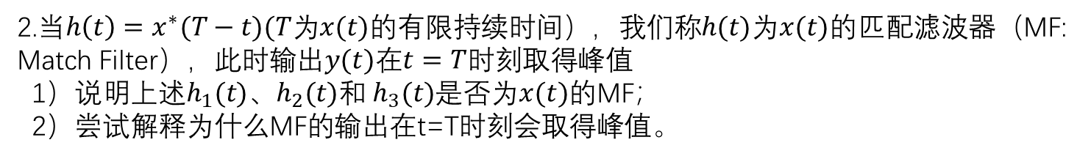
2.当$h\left(t\right)=x^{∗}(T−t)(T为x(t)的$有限持续时间），我们称$h(t)$为$x(t)的$匹配滤波器（MF: Match Filter），此时输出$y(t)$在$t=T$时刻取得峰值
1）说明上述$h_{1}(t)、h_{2}(t)和$ $h_{3}(t)$是否为$x(t)$的MF；
2）尝试解释为什么MF的输出在t=T时刻会取得峰值。
提示：输出时刻的峰值是输入信号的能量。

Slide 3
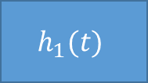
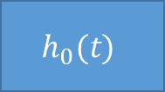
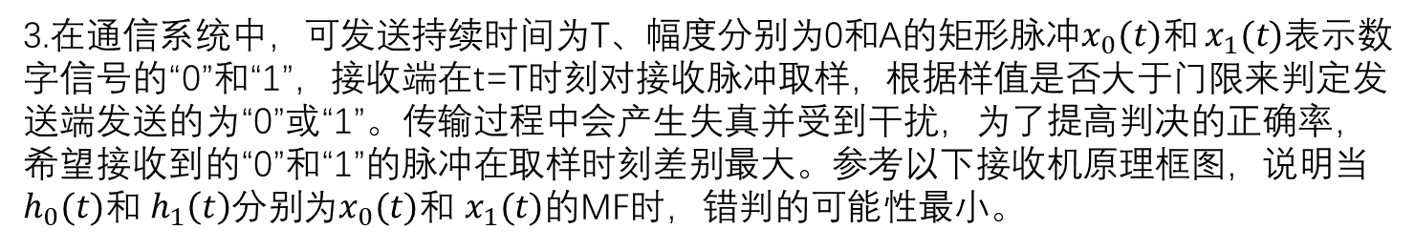
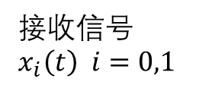
3.在通信系统中，可发送持续时间为T、幅度分别为0和A的矩形脉冲$x_{0}(t)和$ $x_{1}(t)$表示数字信号的“0”和“1”，接收端在t=T时刻对接收脉冲取样，根据样值是否大于门限来判定发送端发送的为“0”或“1”。传输过程中会产生失真并受到干扰，为了提高判决的正确率，希望接收到的“0”和“1”的脉冲在取样时刻差别最大。参考以下接收机原理框图，说明当$h_{0}(t)和$ $h_{1}\left(t\right)分别$为$x_{0}(t)和$ $x_{1}(t)的$MF时，错判的可能性最小。
$$h_{0}(t)$$
接收信号$x_{i}\left(t\right) i=0,1$
t=T
判决为“0”或“1”
判决器
$$h_{1}(t)$$
门限
提示：可参考oppenheim教材2.66和2.77

